Slide 1

MÓDULO 1 · MATEMÁTICA · AULA 28
Números Inteiros
A reta se estende para a esquerda
Números inteiros: conceito, oposto e representação na reta

Slide 2
Para começar
Entre -10 e -3, qual é o maior?
POSSOR · Aritmética e Fundamentos Numéricos · Aula 28
2

Slide 3
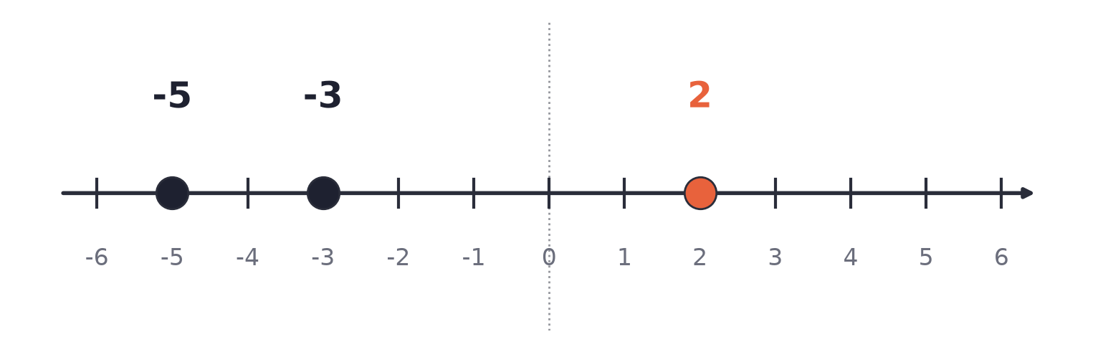
O conceito central
O conjunto dos números inteiros estende a reta dos naturais para a esquerda do zero, incluindo os negativos.
POSSOR · Aritmética e Fundamentos Numéricos · Aula 28
3

Slide 4
Como funciona
Cada número inteiro positivo tem um oposto negativo de mesmo módulo.
• Na reta, os valores continuam crescendo da esquerda para a direita
• Quanto mais negativo, menor o número
POSSOR · Aritmética e Fundamentos Numéricos · Aula 28
4

Slide 5

Cuidado com essa armadilha
-10 é MENOR que -3, mesmo "10" sendo maior que "3" — o sinal muda tudo.
POSSOR · Aritmética e Fundamentos Numéricos · Aula 28
5

Slide 6
Exemplo resolvido
Um elevador está no 3º subsolo (-3) e sobe 5 andares.
-3 + 5
Anda 5 posições para a direita na reta
Para no 2º andar
POSSOR · Aritmética e Fundamentos Numéricos · Aula 28
6

Slide 7
Roteiro de hoje
1
Pergunta inicial
2
A reta estendida
3
Exemplo
4
Exercícios
POSSOR · Aritmética e Fundamentos Numéricos · Aula 28
7

Slide 8

Hora dos Exercícios — Fixação
QUESTÃO 1
Represente os números -3, 2 e -5 na reta numérica e ordene do menor para o maior.
💡 Dica
Para comparar dois negativos, pense em qual fica mais à esquerda na reta.
POSSOR · Aritmética e Fundamentos Numéricos · Aula 28
8

Slide 9

Gabarito e Encerramento
Resposta
-5 < -3 < 2, pois na reta -5 fica mais à esquerda, seguido de -3, depois 2.
Resumo da Aula
Situações do cotidiano (dívida, temperatura, subsolo) motivam os números negativos.
• Mais à esquerda na reta = menor valor, mesmo entre negativos.
Próxima aula: Adição e subtração de números inteiros.
POSSOR · Aritmética e Fundamentos Numéricos · Aula 28
9

